Slide 1


ARQUITECTURA DE NEGOCIOS DE LA OFICINA CENTRAL DE FE Y ALEGRÍA PERÚ ANOCFAP
Taller de Proyectos 2: 2011-02
Lunes 28 de Diciembre del 2011, Semana 17
Equipo de Proyecto:
Ramos Ramírez, José Fernando (Jefe de Proyecto) - 200710478
Rios Sarmiento, Susan Pamela - 200712032

Slide 2
AGENDA
Necesidades detectadas
Solución (Alcance)
Objetivos del proyecto
Objetivos específicos
Estrategia de trabajo
Metodología
Recursos-Asesoría-Cliente
Cronograma - Situación actual
Estado de riesgos del proyecto
Evidencias del proyecto
Entregable final (Producto Software o Sistemas)
Seguridad (Técnica y a nivel de entregable)
Conclusiones
Actas
Certificados
Lecciones aprendidas

Slide 3
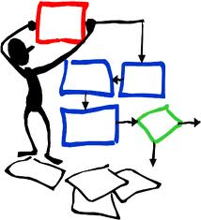

1. NECESIDADES DETECTADAS
Inadecuada definición de funciones.
Trabajo excesivo e innecesario.
Exceso de tiempo para cumplir con actividades cotidianas.
Gran parte de los procesos se realizan de manera manual y mecánica.

Slide 4
2 - OBJETIVOS DEL PROYECTO
OE1.
Completar el modelado de los Macroprocesos de Gestión de Abastecimiento, Contabilidad y Presupuestos; y Gestión de Obras Civiles.
OE2.
Realizar el modelado de los Macroprocesos de Gestión de Recursos Humanos, Gestión de Control de Pagos y Gestión de Educación Rural.
OE5.
Actualizar todos los documentos elaborados en el Proyecto Profesional “Modelo de Negocios Empresarial de la Oficina Central Fe y Alegría”.
OE3.
Modificar los procesos que se relacionen con los realizados por el Dpto. de Administración y a la Oficina de Coordinación de Programas Educativos Rurales, que pertenezcan a los Macroprocesos de Planificación; Gestión de Imagen Institucional y Donaciones; Gestión de Proyectos; Gestión de Aseguramiento de la Calidad Educativa; y Gestión de Orientación Pastoral, desarrollados en el Proyecto Profesional “Modelo de Negocios Empresarial de la Oficina Central Fe y Alegría”.
OE4.
Integrar los nuevos procesos definidos con los que fueron desarrollados en el Proyecto Profesional “Modelo de Negocios Empresarial de la Oficina Central Fe y Alegría”.
Objetivo General
Elaborar la Arquitectura de Negocios de la Oficina Central de Fe y Alegría Perú.

Slide 5
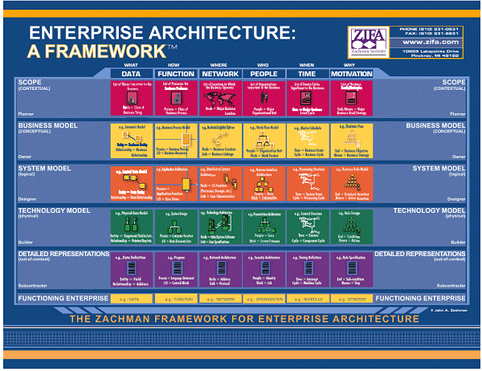
3. ESTRATEGIA DE TRABAJO
Metodología
- Framework: Zachman
- Metodología: EUP
- Lenguaje de Modelación: BPMN
- Herramienta: Bizagi
- Gestión del Proyecto: PMBOK
Metodología
Recursos
Cronograma

Slide 6


Recursos
QUALITY ASSURANCE
- Nicolay García
SSIA.EDUCAT
- Carnero meeee!
Metodología
Recursos
Cronograma
Asesoría & cliente
Asesora: Cecilia Villacorta
Horas: Lunes – Miércoles de 4 -7pm
Cliente: Oficina Central de Fe y Alegría Perú.
Horarios: Dependiendo de la Disponibilidad del Cliente.

Slide 7
CRONOGRAMA
FASE 1
FASE 2
FASE 3
Definición de Procesos:
Macroproceso de Contabilidad y Presupuestos
Macroproceso de Gestión de Abastecimiento
Macroproceso de Gestión de Obras Civiles
Macroproceso de Gestión de Control de Pagos
Definición de Procesos:
Macroproceso de Educación Rural
Macroproceso de Recursos Humanos
Actualización de Procesos del Proyecto “Modelo de Negocios Empresarial de la Oficina Central Fe y Alegría”
FASE 4
FASE 5
Arquitectura de Procesos
Arquitectura de Negocios

Slide 8
4 - RIESGOS DEL PROYECTO
RIESGO 1: Falta de colaboración por parte de los entrevistados de la Oficina Central de Fe y Alegría para ofrecer la información necesaria para el desarrollo del proyecto “Arquitectura de Negocios de la Oficina Central de Fe y Alegría Perú”.
Alto impacto
Riesgo 3
Riesgo 2
Menor Impacto
Riesgo 4
Riesgo 1
RIESGO 2: Cambios radicales en los procesos de la Oficina Central de Fe y Alegría después de que hayan sido modelados.
RIESGO 3: el más importante
RIESGO 4: Carencia de recursos asignados al proyecto por parte de la Gerencia de Proyectos y Recursos Humanos de la Empresa Virtual SSIA.EDUCAT.

Slide 9
4. RIESGO DEL PROYECTO
RIESGO1: <<Descripción>>
MITIGACIÓN: <<Descripción>>
Alto impacto
Riesgo 1
Riesgo 2
Menor Impacto
Riesgo 3
Riesgo 4
RIESGO2: <<Descripción>>
MITIGACIÓN: <<Descripción>>
RIESGO3: <<Descripción>>
MITIGACIÓN: <<Descripción>>
RIESGO4: <<Descripción>>
MITIGACIÓN: <<Descripción>>
RIESGO5: <<Descripción>>
MITIGACIÓN: <<Descripción>>

Slide 10
5. EVIDENCIAS DEL PROYECTO
Lista de evidencias
Producto software o de sistemas
Encuestas
Manuales (describir el tipo de manual)
Capacitaciones
Fotografías
Gigantografías
Reportes
Entregable Final
Seguridad
<<Descripción>>
Seguridad Técnica.
Seguridad a nivel de proyecto
<<No olvidar colocar Imagen de su proyecto y escoger (de la lista de evidencias)que evidencia tiene>>

Slide 11
Seguridad…
Técnica
<<Descripción>>
A nivel de entregable
<<Descripción>>

Slide 12
6. CONCLUSIONES
<<Distribuir ACTAS>>
<<Mostrar certificados o constancias>>
LAS LECCIONES APRENDIDAS: <<Describir>>
<<En el caso de TP1… resaltar compromiso y objetivos firmes para el siguiente ciclo. En el caso de TP2… resaltar su afecto a su proyecto y a la satisfacción del cliente. También comprometerse en dar un tiempo de seguimiento de su proyecto en el 2012-02.>>
Gracias.

Slide 13
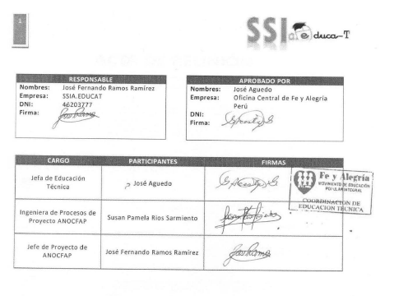
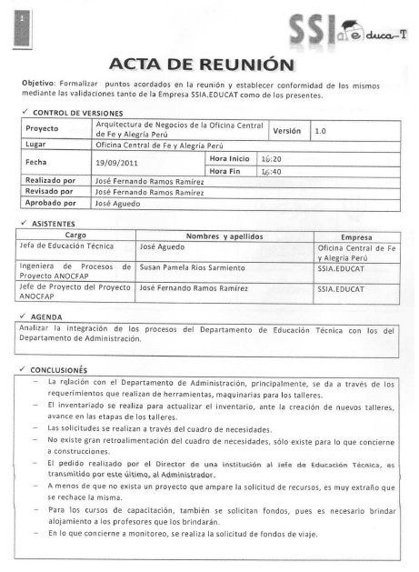
6 - CONCLUSIONES
ACTAS DE REUNIÓN
Relación Dpto. Educación Técnica – Dpto. Administración: Realizar Inventario de Talleres y Realizar el Acompañamiento a otros Centros Educativos.

Slide 14
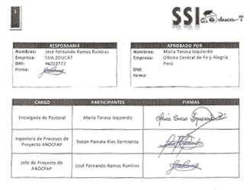
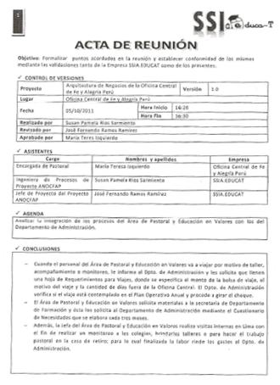
6 - CONCLUSIONES
ACTAS DE REUNIÓN
Relación Área de Pastoral y Educación en Valores – Dpto. Administración: Realizar Viajes por motivo de Acompañamiento o brindar Talleres.
* 14 Actas de Reunión en Total

Slide 15
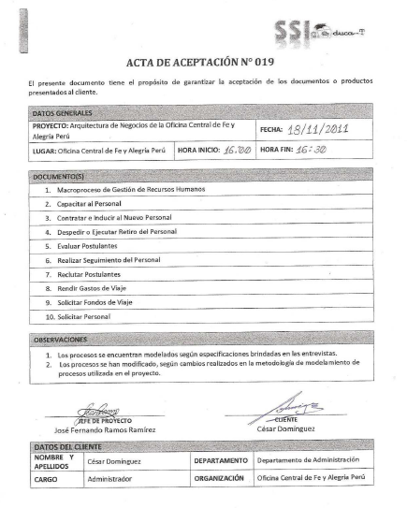
6 - CONCLUSIONES
ACTAS DE ACEPTACIÓN
ACTA DE ACEPTACIÓN
Macroproceso de Gestión de Recursos Humanos

Slide 16
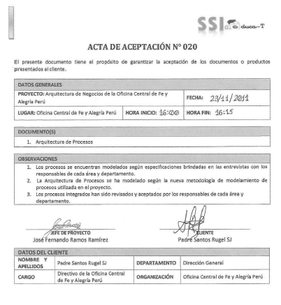
6 - CONCLUSIONES
ACTAS DE ACEPTACIÓN
ACTA DE ACEPTACIÓN
Arquitectura de Procesos

Slide 17
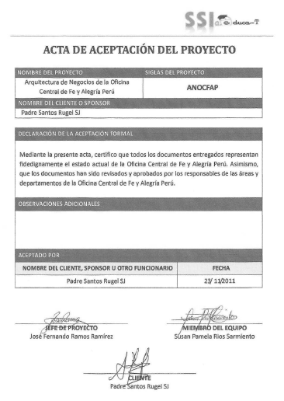
6 - CONCLUSIONES
ACTAS DE ACEPTACIÓN
ACTA DE ACEPTACIÓN DEL PROYECTO

Slide 18
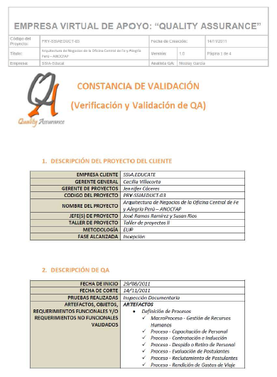
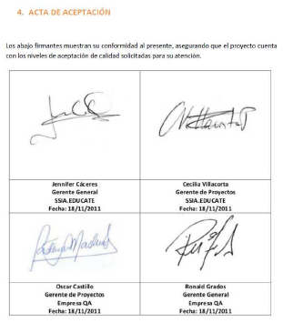
6 - CONCLUSIONES
CONSTANCIA DE VALIDACIÓN

Slide 19
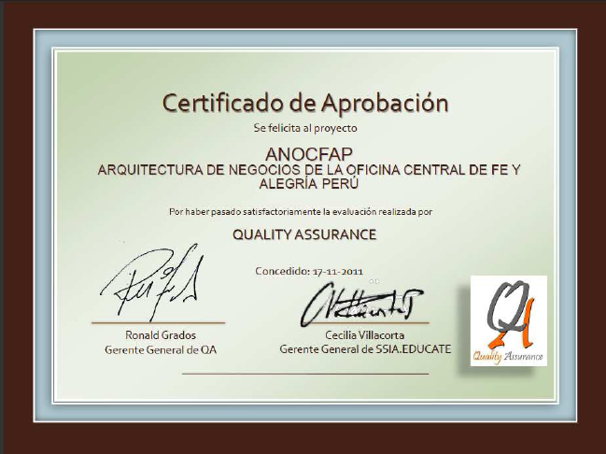
6 - CONCLUSIONES
CERTIFICADO DE APROBACIÓN
por QUALITY ASSURANCE

Slide 20
6 - CONCLUSIONES
Los procesos del Macroproceso de “Gestión de Abastecimiento” están siendo presentados por el Padre Santos Rugel SJ, Directivo de la Oficina Central de Fe y Alegría Perú y Coordinador de la Oficina de Coordinación de Programas Educativos Rurales, en las reuniones de comité para identificar las falencias que existen en sus procesos de adquisición de recursos.

